Slide 1
Scene, Pane, Group, Text, Image, Button

Slide 2
Scene
Scene 是 JavaFX 應用程式中視覺內容的容器，用來包裝畫面上的所有 GUI 元件（如 Pane、Button 等）。
參數 | 意義
root | 根節點（如 Pane、Group），承載所有 UI 元件
width | 畫面寬度
height | 畫面高度
Pane pane = new Pane();
Button btn = new Button("Click Me");
btn.setLayoutX(100);
btn.setLayoutY(80);
pane.getChildren().add(btn);
Scene scene = new Scene(pane, 300, 200);
stage.setTitle("Pane Example");
stage.setScene(scene);
stage.show();

Slide 3
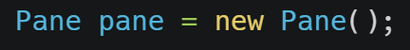
Pane：排版容器
package test;
import javafx.application.Application;
import javafx.scene.Scene;
import javafx.scene.control.Button;
import javafx.scene.layout.Pane;
import javafx.stage.Stage;
import javafx.scene.layout.Background;
import javafx.scene.layout.BackgroundFill;
import javafx.scene.layout.Border;
import javafx.scene.layout.BorderStroke;
import javafx.scene.layout.BorderStrokeStyle;
import javafx.scene.layout.BorderWidths;
import javafx.scene.layout.CornerRadii;
import javafx.scene.layout.StackPane;
import javafx.scene.paint.Color;
import javafx.geometry.Insets;
public class PaneExample extends Application {
@Override
public void start(Stage stage) {
Pane pane = new Pane();
pane.setBorder(
new Border(
new BorderStroke(Color.HOTPINK,
BorderStrokeStyle.SOLID,
new CornerRadii(30),
new BorderWidths(10)
)
)
);
pane.setBackground(
new Background(
new BackgroundFill(Color.BLUE,
new CornerRadii(30),
new Insets(0)
)
)
);
Button btn = new Button("Click Me");
btn.setLayoutX(100);
btn.setLayoutY(80);
pane.getChildren().add(btn);
Scene scene = new Scene(pane, 300, 200);
stage.setTitle("Pane Example");
stage.setScene(scene);
stage.show();
}
}
Pane 是 JavaFX 中最基本的布局容器（layout container），用於放置節點（Node），不會自動幫子元件排版，必須手動設定位置。

Slide 4

Group：群組元件
Group 是一種特殊容器，不會參與布局管理，常用來組合多個圖形或節點成為一個整體。
import javafx.application.Application;
import javafx.scene.Group;
import javafx.scene.Scene;
import javafx.scene.paint.Color;
import javafx.scene.shape.Circle;
import javafx.scene.text.Text;
import javafx.stage.Stage;
public class GroupExample extends Application {
@Override
public void start(Stage stage) {
Circle circle = new Circle(150, 100, 50, Color.LIGHTBLUE);
Text label = new Text(130, 105, "Hello!");
Group group = new Group(circle, label);
Scene scene = new Scene(group, 300, 200);
stage.setTitle("Group Example");
stage.setScene(scene);
stage.show();
}
}

Slide 5
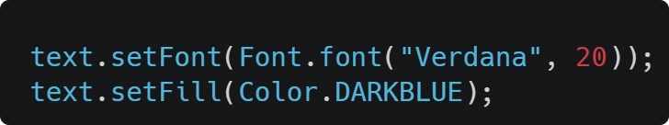
Text：文字顯示
Text 是用來在場景中顯示字串的類別。
可設定位置、字型、顏色、效果
可放入 Group 或 Pane 中作為標示、說明文字
import javafx.application.Application;
import javafx.scene.Scene;
import javafx.scene.layout.Pane;
import javafx.scene.paint.Color;
import javafx.scene.text.Font;
import javafx.scene.text.Text;
import javafx.stage.Stage;
public class TextExample extends Application {
@Override
public void start(Stage stage) {
Text text = new Text(50, 100, "Welcome to JavaFX!");
text.setFont(Font.font("Arial", 24));
text.setFill(Color.DARKBLUE);
Pane pane = new Pane(text);
Scene scene = new Scene(pane, 400, 200);
stage.setTitle("Text Example");
stage.setScene(scene);
stage.show();
}
}

Slide 6
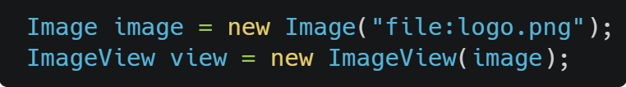
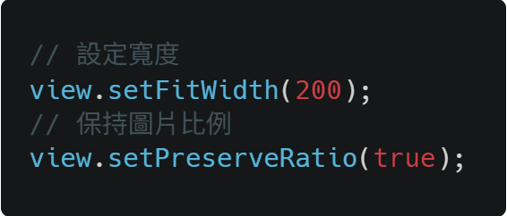
Image：顯示圖像
JavaFX 提供 Image 和 ImageView 來載入與顯示圖像。
Image：負責讀取圖片檔案
ImageView：負責顯示圖片（可縮放、旋轉、裁剪）
支援 .jpg, .png, .gif, .bmp
可指定圖像大小、比例、旋轉角度
可直接放入 Scene 或 Pane 內
import javafx.application.Application;
import javafx.scene.Scene;
import javafx.scene.image.Image;
import javafx.scene.image.ImageView;
import javafx.scene.layout.Pane;
import javafx.stage.Stage;
public class ImageExample extends Application {
@Override
public void start(Stage stage) {
// 假設在 src 或 resources 資料夾內放了 logo.png 圖檔
Image img = new Image("file:logo.png"); // 本地檔案路徑
ImageView imageView = new ImageView(img);
imageView.setX(50);
imageView.setY(50);
imageView.setFitWidth(200);
imageView.setPreserveRatio(true); // 保持圖片比例
Pane pane = new Pane(imageView);
Scene scene = new Scene(pane, 300, 250);
stage.setTitle("Image Example");
stage.setScene(scene);
stage.show();
}
}

Slide 7
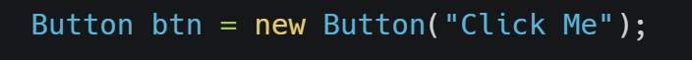
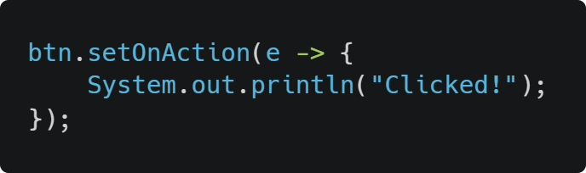
Button：按鈕元件
Button 是互動式的控制元件，可設定文字、圖示、事件處理器（例如點擊事件）。
可設定事件（setOnAction()）
可設定文字、圖示、CSS 樣式
可以搭配 Lambda 寫法更簡潔
import javafx.application.Application;
import javafx.scene.Scene;
import javafx.scene.control.Button;
import javafx.scene.layout.Pane;
import javafx.scene.text.Text;
import javafx.stage.Stage;
public class ButtonExample extends Application {
@Override
public void start(Stage stage) {
Text message = new Text(100, 150, "");
Button btn = new Button("Say Hello");
btn.setLayoutX(100);
btn.setLayoutY(80);
btn.setOnAction(e -> message.setText("Hello, JavaFX!"));
Pane pane = new Pane(btn, message);
Scene scene = new Scene(pane, 300, 200);
stage.setTitle("Button Example");
stage.setScene(scene);
stage.show();
}
}

Slide 8
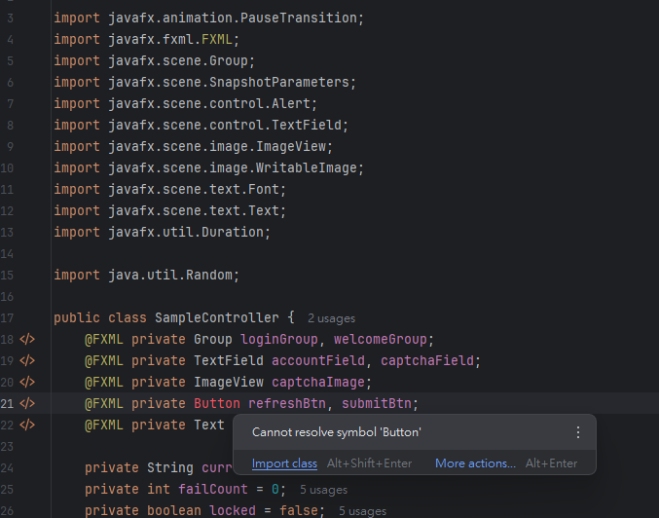
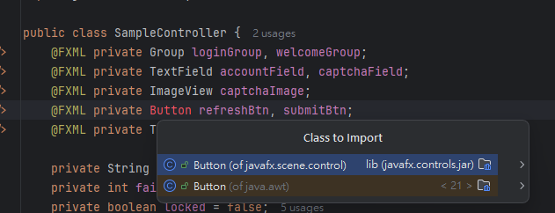
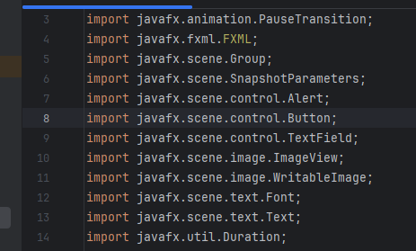

Slide 9
綜合範例
public class DemoApp extends Application {
@Override
public void start(Stage stage) {
Text txt = new Text(60, 120, "Initial");
txt.setFont(Font.font("Arial", 18));
Button btn = new Button("Update Text");
btn.setLayoutX(60);
btn.setLayoutY(50);
btn.setOnAction(e -> txt.setText("Hello, JavaFX!"));
Pane root = new Pane(btn, txt);
Scene scene = new Scene(root, 300, 200);
stage.setTitle("JavaFX Demo");
stage.setScene(scene);
stage.show();
}
}

Slide 10
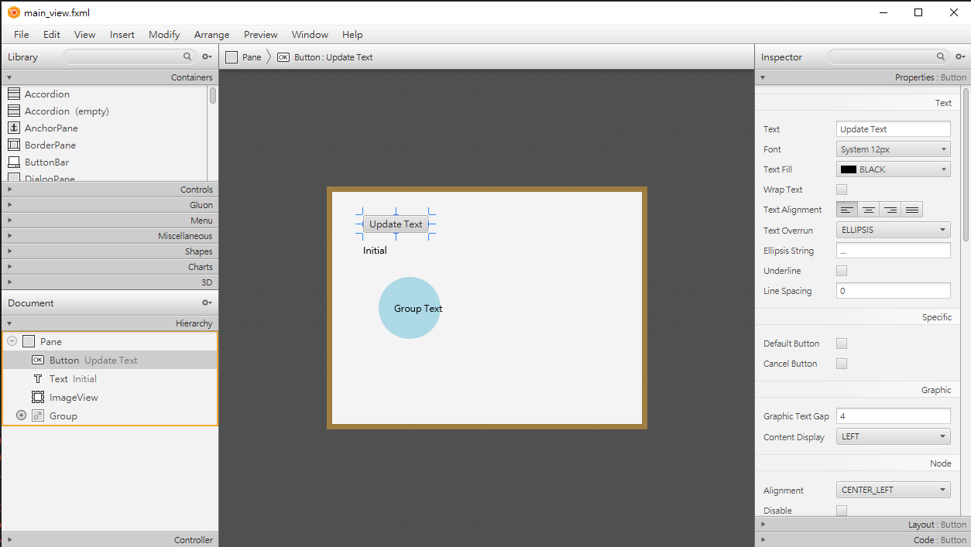

Slide 11
推薦方法:
用fxml元件與 Java綁定

Slide 12
fxml元件 與 Java綁定
前面新增一個元件都要寫一堆code 又醜又長，不想一個一個寫 若使用SceneBuilder編輯fxml檔案，就可以輕鬆在SceneBuilder都先編輯好，再用java讀取即可
Text message = new Text(100, 150, "");
message.setFont(Font.font("Arial", 18));
Button btn = new Button("Say Hello");
btn.setLayoutX(100);
btn.setLayoutY(80);
@FXML private Text text1;
@FXML private Button btn1;

Slide 13
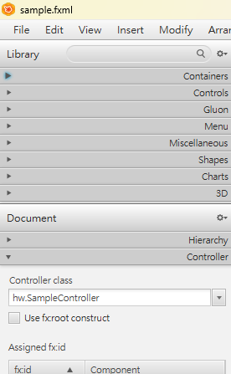

fxml元件 與 Java綁定
1) SceneBuilder 中設定 java class path
package名稱.class名稱 (有package時)
class名稱 (default package時)

Slide 14
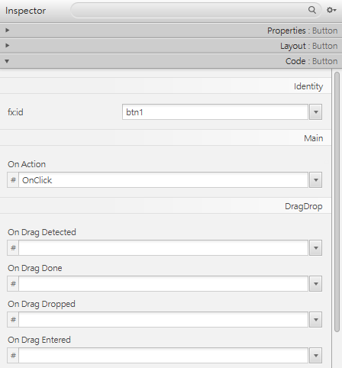
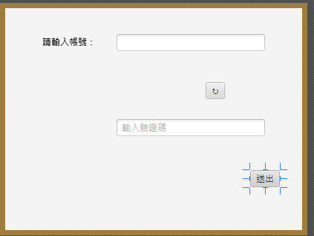
fxml元件 與 Java綁定
2) SceneBuilder 中設定 fx:id (注意非id)
點選元件
Code-> fx:id 中給予變數名稱
Code-> On Action(點按鈕) 中給予要呼叫的函式名稱

Slide 15
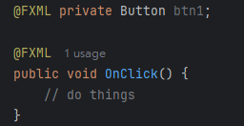
fxml元件 與 Java綁定
3) 程式碼中綁定元件
@FXML
(權限) (元件類別) (fx:id名稱)
@FXML
(權限) (呼叫函式本體)

